Slide 1

Estándar de agricultura sostenible

Slide 2
Propósito
Proporcionar un marco y un conjunto común de requisitos para demostrar que los cultivos agrícolas se han producido de manera sostenible.
El productor debe aceptar un cronograma de auditorías anunciadas y no anunciadas realizadas por un organismo de certificación externo.

Slide 3

Marco de sostenibilidad
Ambiental
Recursos atmosféricos y clima
  El productor protege la calidad del aire.
  Evita la degradación de los recursos atmosféricos.
  Minimiza las emisiones de gases de efecto invernadero.
Recursos hídricos
  El productor preserva la calidad del agua.
  Evita el agotamiento de los recursos hídricos.
Sistema de producción
  El productor selecciona cultivos y sistemas de producción que favorecen la salud del suelo y de las plantas.
  Minimiza la presión de las plagas.
  Mantiene la productividad y la calidad de los cultivos.
Recursos del suelo
  El productor conserva el suelo.
  Mantiene o mejora la calidad del suelo.

Slide 4
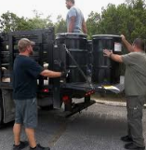

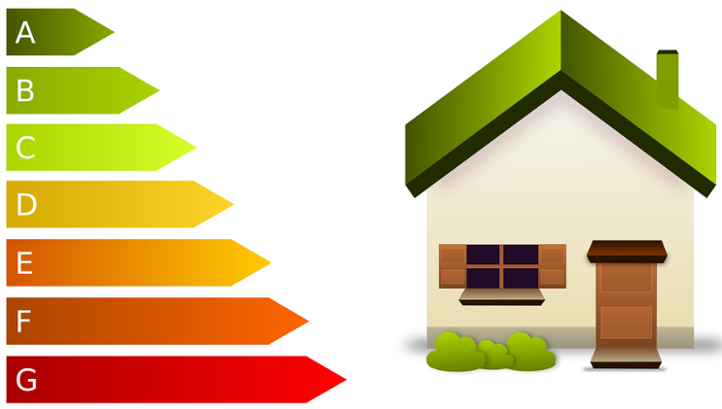
Marco de sostenibilidad
Ambiental
Protección del ecosistema
  El productor mantiene o mejora la salud y la diversidad de las especies.
  Apoya los hábitats dentro del agroecosistema.
Eficiencia energética
  El productor toma medidas para minimizar el consumo neto de energía por unidad de producción.
Gestión integrada de residuos
  El productor gestiona los residuos para minimizar el daño medioambiental.

Slide 5


Marco de sostenibilidad
Social
Acuerdos laborales
  El productor fomenta las relaciones a largo plazo con los trabajadores.
Salarios y beneficios
  Los trabajadores reciben un trato justo y honesto en cuanto a salarios y beneficios.
Identificación con respecto al trabajo infantil y voluntario
  El productor respeta las prohibiciones de trabajo infantil y trabajo forzado.
  Asegura que los trabajadores menores de edad están protegidos.
Horario laboral
  Las expectativas sobre el horario laboral se explican claramente en el momento de la contratación.

Slide 6

Marco de sostenibilidad
Social
No discriminación y libertad de asociación
  El productor promueve un ambiente de trabajo libre de cualquier tipo de discriminación.
Gestión de recursos humanos
  El productor tiene una estructura establecida para llevar a cabo las funciones de gestión de los recursos humanos.
Salud y seguridad
  Todos los trabajadores deben tener un ambiente de trabajo seguro, limpio y saludable.
Relaciones con la comunidad
  El productor es un buen vecino y se relaciona de forma positiva con las comunidades locales y regionales.

Slide 7

Marco de sostenibilidad
Económico
Contabilidad, informes y planificación empresarial
  Las prácticas de contabilidad, información y planificación del productor apoyan la sostenibilidad de las operaciones.
Continuidad y resiliencia
  El productor planifica la continuidad de las operaciones y gestiona los riesgos económicos.
Calidad y seguridad del producto
  El producto cumple con las expectativas de calidad y seguridad del sector.
Compromiso económico con la comunidad
  El productor contribuye al desarrollo social y económico local y regional.

